Slide 1
Banco de Dados e Computação Móvel
Marcelo A. Winkler 10/0113681
Douglas S. Yokoyama 13/0024902

Slide 2
Introdução
A computação móvel tem sido presente em todos os lugares do mundo atualmente.
Utilizamos a computação móvel para comunicação, para trabalhar, para entretenimento, para captura e compartilhamento de fotos, etc.
Bancos de dados tem utilizado a computação móvel como uma estratégia eficiente para aumentar a disponibilidade e escalabilidade dos dados, assim como a vazão das transações.
A integração da computação móvel com bancos de dados e sua aplicação são assuntos que serão abordados a seguir.

Slide 3
Sumário
Computação móvel
Mobilidade em Banco de Dados
Computação Pervasiva e Ubíqua
Banco de Dados Móveis
Replicação dos Dados em Banco de Dados Móveis

Slide 4
Computação Móvel
A integração das tecnologias de computadores móveis e comunicação sem fio deram origem ao paradigma de computação móvel.
A computação móvel tem como objetivo prover ao usuário acesso a rede independente de sua posição física.
Ela aumenta a capacidade de fisicamente mover os serviços computacionais com o usuário tornando os serviços sempre disponíveis.
Elementos típicos encontrados nesse ambiente computacional são os agentes móveis (software móveis) como telefones celulares, notebooks, tablets, etc., estações base de suporte à mobilidade e a rede fixa.

Slide 5
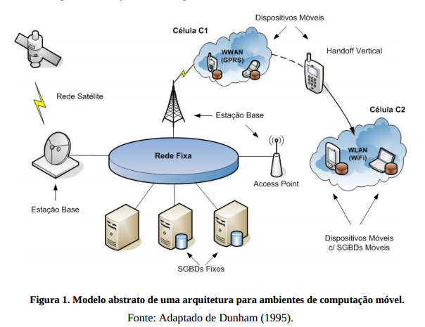
Modelo de uma arquitetura para ambiente computacional com suporte à mobilidade

Slide 6
Mobilidade em Banco de Dados
Mobilidade é a capacidade de movimento dos componentes da computação (clientes, servidores, dispositivos móveis, bancos de dados) em sua arquitetura computacional.
Existe a mobilidade física e a mobilidade lógica na tecnologia de bancos de dados.
A mobilidade física é a mobilidade de clientes e servidores de bancos de dados através de diferentes regiões no espaço.
A mobilidade lógica é a capacidade de migração de informação (código) para diversos clientes móveis ou servidores de bancos de dados.

Slide 7
Mobilidade em Banco de Dados
Alguns problemas relacionados a mobilidade que afetam o funcionamento e o desempenho dos bancos de dados são:
Perda de comunicação (que podem levar ao cancelamento de transações);
Baixa taxa de transmissão que pode fazer consultas demorarem;
Problemas na localização dos dispositivo móveis;
Ineficiente uso da bateria reduzindo seu tempo de vida rapidamente e pode até levar a desconexão;
Handoff: migração de uma determinada infraestrutura de comunicação sem fio para outro tipo diferente aumenta a necessidade de controle de localização dos dispositivos móveis.

Slide 8
Computação Pervasiva e Ubíqua
A computação pervasiva visa tornar "invisível" aos usuários a realização de ajustes requeridos por um dispositivo ou serviço móvel, quando este locomove-se para um cenário computacional diferente, de forma a mantê-lo em funcionamento.
A computação ubíqua junta os conceitos de computação móvel e pervasiva e, além de ser a capacidade de permitir que a computação seja portada de um ambiente para outro, visa integrar esse conceito a qualquer objeto e as nossa interações sociais.

Slide 9
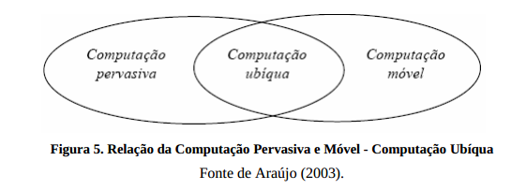
Computação Pervasiva e Ubíqua

Slide 10
Computação Pervasiva e Ubíqua
Exemplo de computação Ubíqua é o projeto Aware Home desenvolvido pelo Instituto de Tecnologia da Geórgia.
Esse projeto investiga os diferentes tipos de serviço que podem ser fornecidos por uma aplicação que é ciente das atividades dos moradores de uma casa.
A partir dessas informações é possível construir modelos de comportamento humano e, assim, auxiliar os computadores em tomar decisões que podem ajudar os moradores.

Slide 11
Banco de Dados Móveis
Um sistema distribuído é caracterizado por um conjunto de computadores interligados em rede que executam programas de forma cooperativa e o controle geral de recursos é descentralizados.
Como vimos em sala de aula, o SGBD é um sistema de software que facilita o processo de definição, construção, manipulação e compartilhamento de bancos de dados entre vários usuários e aplicações.
Sendo assim, o SGBD pode ser considerado um sistema distribuido uma vez que compartilha recursos computacionais com outros componentes no seu ambiente computacional móvel.

Slide 12
Banco de Dados Móveis
Assim, os bancos de dados móveis podem ser distribuídos de duas formas:
O banco de dados por completo é distribuído, com replicação total ou parcial de dados, pela rede com fio. Nesse caso, há um SGBD hospedeiro fixo (servidor com endereço de rede fixo)e que localiza unidades móveis e gerencia suas consultas e transações;
O banco de dados é distribuido entre componentes conectados a rede com e sem fio. A responsabilidade de gerenciamento é compartilhada entre as unidades móveis (endereço de rede muda constantemente) e fixas. Esse SGBD em dispositvos móveis são chamados de Sistemas de Gerenciadores de Banco de Dados Móveis (SGBDM).

Slide 13
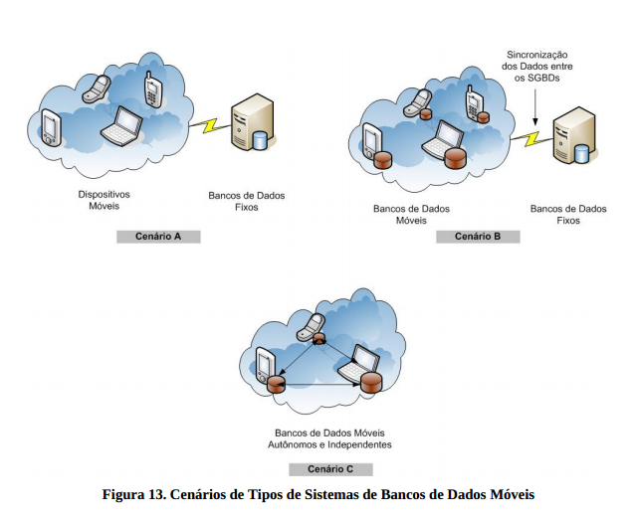
Banco de Dados Móveis

Slide 14
Banco de Dados Móveis
Exemplos de aplicações para bancos de dados móveis:
Vendas de produtos com acesso a estoque em tempo real;
Acompanhamento e orientação de procedimentos médico em ambulâncias;
Controle de transportes de cargas e localização geográfica de caminhões através de rastreamento;
Recebimento e armazenamento de fotos de satélites .

Slide 15
Banco de Dados Móveis
Exemplos de SGBDMs:
Oracle Database Lite RDBMS
Microsoft SQL Server Mobile
Palm Database Manager (Palm OS)

Slide 16
Replicação dos Dados em Banco de Dados Móveis
Cópias realizadas do banco de dados são armazenados em servidores que podem ser masters ou slaves.
Os servidores masters permitem que suas cópias podem ser atualizadas já os slaves somente permitem que suas sejam lidas.
A replicação de dados deve assegurar os seus dados replicados permaneçam consistentes por meio de duas propriedades de transações que são consistência eventual e serializabilidade de cópia única.
Consistência eventual garante que uma cópia deve convergir para um estado final único em um determinado tempo, independente das operações executadas sobre suas cópias.
A serializabilidade de cópia única garante que a ordem de execução de transações sobre um conjunto de réplicas deve ser igual a sua execução serial.

Slide 17
Replicação dos Dados em Banco de Dados Móveis
A replicação e distribuição dos dados em banco de dados móveis aumenta a confiabilidade e disponibilidade de dados, além de aumentar o desempenho das consultas executadas nas réplicas locais.
As réplicas garantem a disponibilidade dos dados mesmo que ocorra uma falha em um dos servidores disponíveis.

Slide 18
Conclusão
A computação móvel como vimos está em grande crescimento e faz parte cada vez mais do nosso cotidiano, mudando o conceito de banco de dados e criando novas formas de interação com os dados, facilitando o acesso dos mesmos.

Slide 19
Referência Bibliográfica
Da Costa, A. S. Um protocolo distribuído para controle de consistência em banco de dados replicados para ambiente de computação móvel. 2010. 78 f. Dissertação (Mestrado em Informática Aplicada) - Fundação Edson Queiroz, Universidade de Fortaleza, Fortaleza. 2010.
Siqueira, F.S. Mbda: uma arquitetura para administração remota de banco de dados em ambientes de computação ubíqua. 2006. 119 f. Dissertação (Mestrado em Informática Aplicada) - Fundação Edson Queiroz, Universidade de Fortaleza, Fortaleza. 2006.

